Slide 1
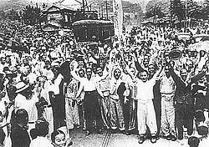
광복절光復節1945年8月15日

Slide 2

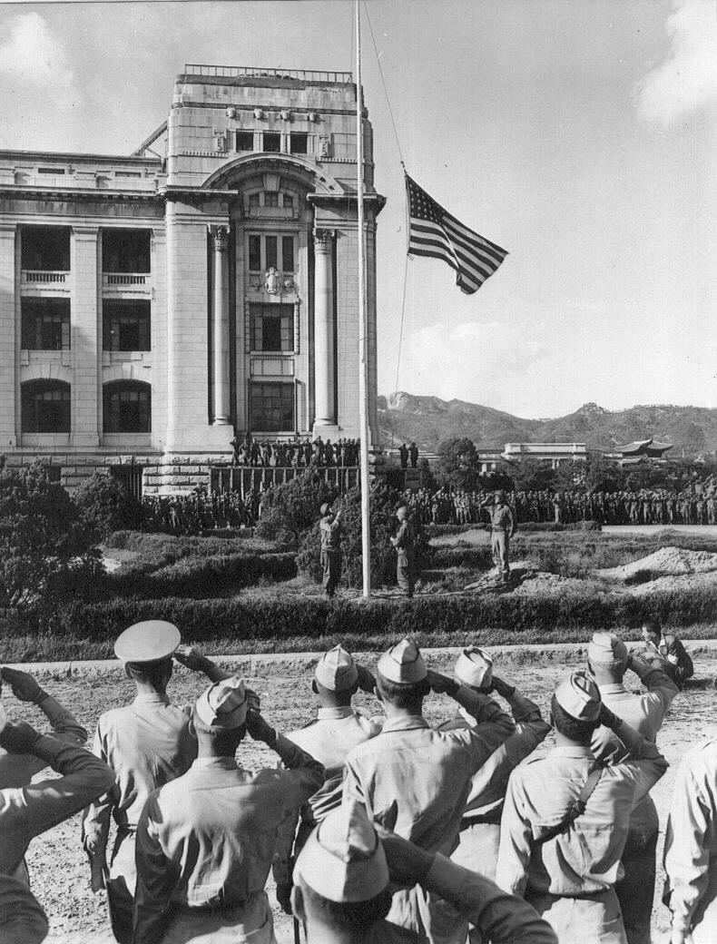
군정시대軍政時代～1948年8月15日
대구10.1사건 大邱10月事件
(1946年10月1日)
제주4.3사건 済州島4.3事件
(1948年4月3日～)
여수・순천사건 麗水・順天事件
(1948年10月19日～)

Slide 3

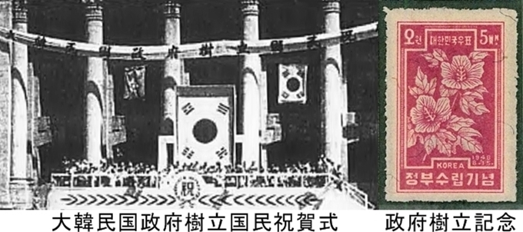
大韓民国樹立宣言
1948年8月15日
第一共和国

Slide 4
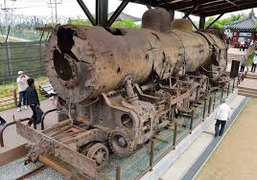
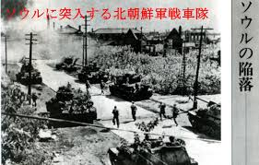
육이오 한국전쟁1950年6月25日

Slide 5
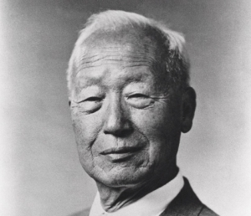
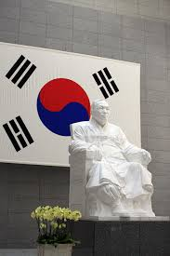
李承晩政権 1948年7月20日〜1960年4月26日

Slide 6
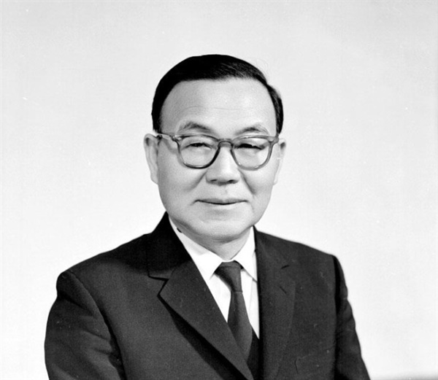
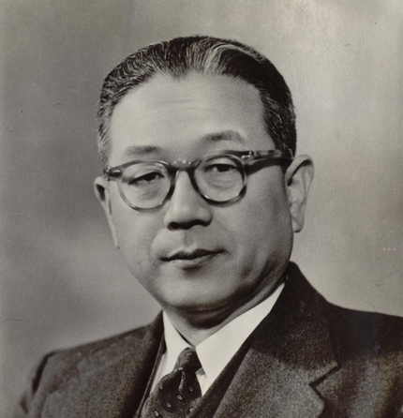
第二共和国1960年4月26日～196１年5月
第二共和国
윤보선[尹潽善]大統領
정면[張勉]国務総理

Slide 7
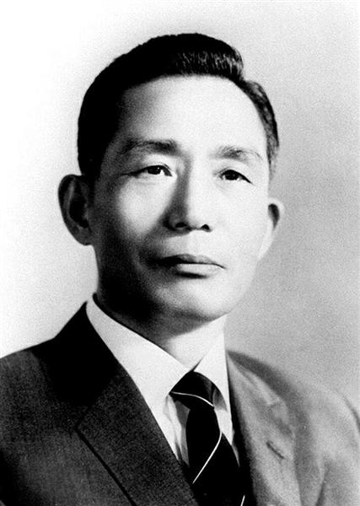
5・16軍事クーデター〜
1961年5月16日～1972年
第三共和国
박정희[朴正煕]大統領

Slide 8
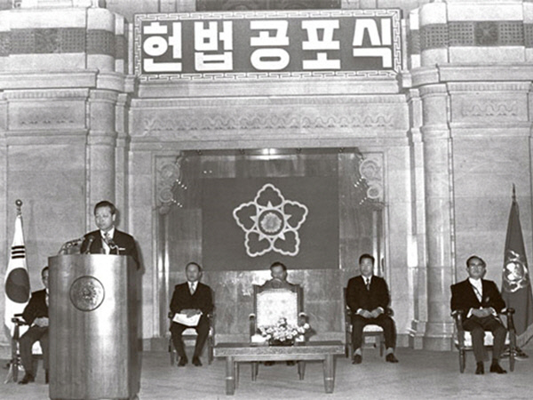
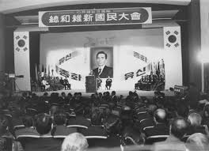
유신정권 維新政権
1972年10月17日～1979年10月26日
第四共和国
박정희[朴正煕]大統領

Slide 9
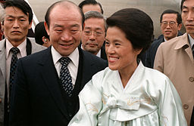
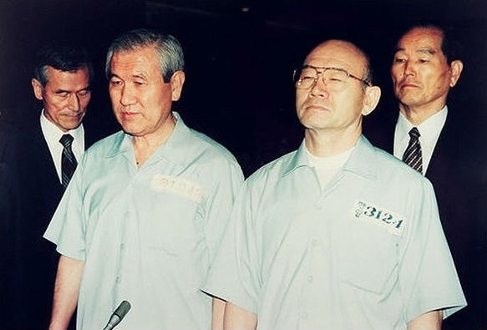
第五共和国
1981年3月から1988年2月
第五共和国
전두환[全斗煥]大統領
노태우[盧泰愚]

